Slide 1

ما الصخور النارية؟ What are Igneous Rocks? | عنوان الدرس
الجيولوجيا 1 | اسم المقرر
جيو 211 | رمز المقرر
الثاني الثانوي | الصف
الثاني الصخور النارية | الفصل
الجيولوجيا 1 (جيو 211) ما الصخور النارية؟

Slide 2
الأهداف
المقارنة بين أنواع الصخور النارية المختلفة حسب طريقة تكوينها.
بيان أثر درجة الحرارة على خصائص الصخور النارية.
تصنيف مجموعة من الصخور النارية.
تعداد العوامل الرئيسية الأربعة التي تؤثر في تكون الماجما.
الجيولوجيا 1 (جيو 211) ما الصخور النارية؟

Slide 3
كيف تتكون الصخور النارية؟
تتكون الصخور النارية عندما تبرد الماجما أو اللابة وتتبلور المعادن.
يعتقد العلماء أن مصدري الطاقة الحرارية الأرضية لصهر الصخور هما الطاقة المتبقية من تكون الأرض من الصهير الأولي وطاقة التحلل الإشعاعي للعناصر.
الجيولوجيا 1 (جيو 211) ما الصخور النارية؟

Slide 4
مكونات الماجما
يعتمد الصخر الناري المتكون على مكونات الماجما، والماجما خليط من صخر مصهور وغازات مذابة وبلورات معدنية.
العناصر الشائعة في الماجما هي نفسها العناصر الرئيسية في القشرة الأرضية:
(الأكسجينO, السيليكون Si , الألمنيوم Al , الحديد Fe , الماغنيسيوم Mg , الكالسيوم Ca , البوتاسيوم K , الصوديوم Na).
الجيولوجيا 1 (جيو 211) ما الصخور النارية؟

Slide 5
مكونات الماجما
تصنف الماجما اعتمادًا على محتواها من السيليكا إلى:
3. ريولايتية.
2. أنديزيتية .
1. بازلتية.
ما الذي يؤثر محتوى الماجما من السيليكا في درجة انصهارها وسرعة تدفقها؟
عندما تتحرر الماجما من الضغط الواقع عليها من الصخور التي حولها تتمكن الغازات الذائبة فيها من الانطلاق إلى الغلاف الجوي لذلك تختلف مكونات اللابة الكيميائية عن المكونات الكيميائية للماجما الي نتجت اللابة عنها.
الجيولوجيا 1 (جيو 211) ما الصخور النارية؟

Slide 6
درجة الحرارة: تزداد درجة الحرارة كلما تعمقنا في القشرة الأرضية. وتُسمى هذه الزيادة في درجة الحرارة الممال الحراري الأرضي.
تكون الماجما
تتكون الماجما بانصهار قشرة الأرض، أو مادة الوشاح.
العوامل الرئيسية الأربعة التي تؤثر في تكون الماجما:
درجة الحرارة، الضغط، المحتوى المائي، المحتوى المعدني لمادة القشرة أو الوشاح.
العوامل المؤثرة في تكون المجما:
الجيولوجيا 1 (جيو 211) ما الصخور النارية؟

Slide 7
تكون الماجما
تابع: العوامل المؤثرة في تكون المجما:
2. الضغط: يزداد الضغط مع زيادة العمق نتيجة وزن الصخور العلوية ومع زيادة الضغط تزداد درجة الانصهار.
3. المحتوى المائي: المحتوى المائي يغير من درجة انصهار الصخور، التي تقل بازدياد المحتوى المائي.
4. المحتوى المعدني: المعادن المختلفة لها درجات انصهار مختلفة فمثلاً:
تنصهر صخور البازلت التي تتكون من معادن الأوليفين والفلسبار والبيروكسين عند درجات حرارة أعلى مقارنة بصخور الجرانيت أو الريولايت التي تتكون من الكوارتز والفلسبار البوتاسي.
إن درجة انصهار صخر الجرانيت أقل من درجة انصهار صخر البازلت لأنه يحتوي على ماء أكثر ولمعادنه درجات انصهار أقل.
وعمومًا تنصهر الصخور المحتوية على الحديد والماغنيسيوم ومنها البازلت عند درجات حرارة أعلى مقارنة بالصخور المحتوية على نسب أعلى من السيليكون ومنها الجرانيت.
الجيولوجيا 1 (جيو 211) ما الصخور النارية؟

Slide 8
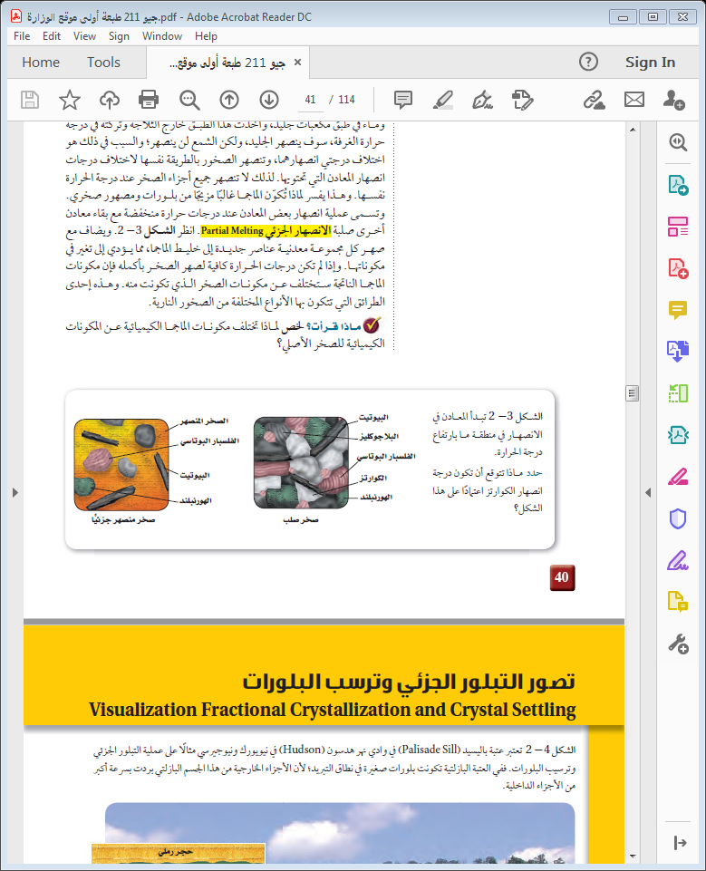
الانصهار الجزئي
الانصهار الجزئي: عملية انصهار بعض المعادن عند درجات حرارة منخفضة مع بقاء معادن أخرى صلبة.
لا تنصهر جميع الصخور عند درجة الحرارة نفسها وهذا يفسر لماذا تكون الماجما غالبا مزيجا من بلورات ومصهور صخري.
ويضاف مع صهر كل مجموعة معدنية عناصر جديدة إلى خليط الماجما، مما يؤدي إلى تغير في مكونات الماجما.
وإذا لم تكن درجات الحرارة كافية لصهر الصخر بأكمله، فإن مكونات الماجما الناتجة سيختلف عن مكونات الصخر الذي تكونت منه، وهذه إحدى الطرائق التي تتكون بها الأنواع المختلفة من الصخور النارية.
الجيولوجيا 1 (جيو 211) ما الصخور النارية؟

Slide 9
التبلور الجزئي
التبلور الجزئي: عملية تصلب بلورات المعادن وانفصالها عن الماجما.
عندما تبرد الماجما تتبلور معادنها بترتيب عكس ترتيب انصهار بلورات المعادن في حالة الانصهار الجزئي بمعنى اخر ان اخر المعادن انصهارا تكون اولها تبلورا.
عندما تبرد الماجما تتبلور معادنها بترتيب عكس ترتيب انصهار بلورات المعادن في حالة الانصهار الجزئي بمعنى اخر ان اخر المعادن انصهارا تكون اولها تبلورا.
وباستمرار التبلور الجزئي وانفصال بلورات أخرى من المعادن تصبح الماجما أغنى بعناصر السيليكا والألومنيوم والبوتاسيوم، لذا فإن آخر معدنين يتبلوران هما الفلسبار البوتاسي والكوارتز.
الفلسبار البوتاسي أكثر أنواع الفلسبار شيوعًا في القشرة الأرضية، بينما تحتوي العروق على الكوارتز غالبًا، لأنه يتبلور في أثناء اندفاع الجزء السائل المتبقي من الماجما في الشقوق الصخرية.
الجيولوجيا 1 (جيو 211) ما الصخور النارية؟

Slide 10
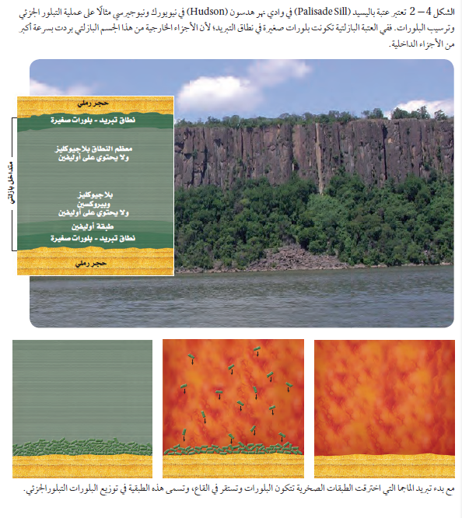
تصور التبلور الجزئي وترسب البلورات
الجيولوجيا 1 (جيو 211) ما الصخور النارية؟

Slide 11
النشاط التقييمي
1. لماذا تختلف مكونات الماجما الكيميائية عن المكونات الكيميائية للصخر الأصلي؟
لأنه مع صهر كل مجموعة معدنية تُضاف عناصر جديدة إلى خليط الماجما، مما يؤدي إلى تغير في مكونات الماجما الكيميائية عن مكونات الصخر الأصلي.
2. فسر: غالبا ما تحتوي العروق على الكوارتز.
لأن الكوارتز يتبلور في أثناء اندفاع الجزء السائل المتبقي من الماجما في الشقوق الصخرية.
الجيولوجيا 1 (جيو 211) ما الصخور النارية؟

Slide 12
1. درجة الحرارة. 2. الضغط.
3. المحتوى المائي. 4. المحتوى المعدني
النشاط التقييمي
3. عدّد العوامل الرئيسة المؤثرة في تكوين الماجما.
الإجابة
4. قارن بين الماجما واللابة.
الماجما: صهير يتكون تحت سطح الأرض وتحت الضغط.
اللابة: صهير يتراكم فوق سطح الأرض وغير واقع تحت الضغط، وتختلف في مكوناتها الكيميائية عن الماجما التي تكونت منها.
الجيولوجيا 1 (جيو 211) ما الصخور النارية؟

Slide 13
انْتَهَى الدّرْسُ
الجيولوجيا 1 (جيو 211) ما الصخور النارية؟

